Slide 1

Notes:
Слайд 1: Заглавна страница
Текст: „Здравейте! Днес ще ви представя плана за QA тестване на нашето ново приложение за умно паркиране – InstaPark. Нашата основна цел е да осигурим безпроблемно потребителско изживяване, като се фокусираме върху трите ключови стълба на приложението: бързо намиране на свободни места, сигурни онлайн плащания и надеждни известия и навигация за шофьорите.“

Slide 2
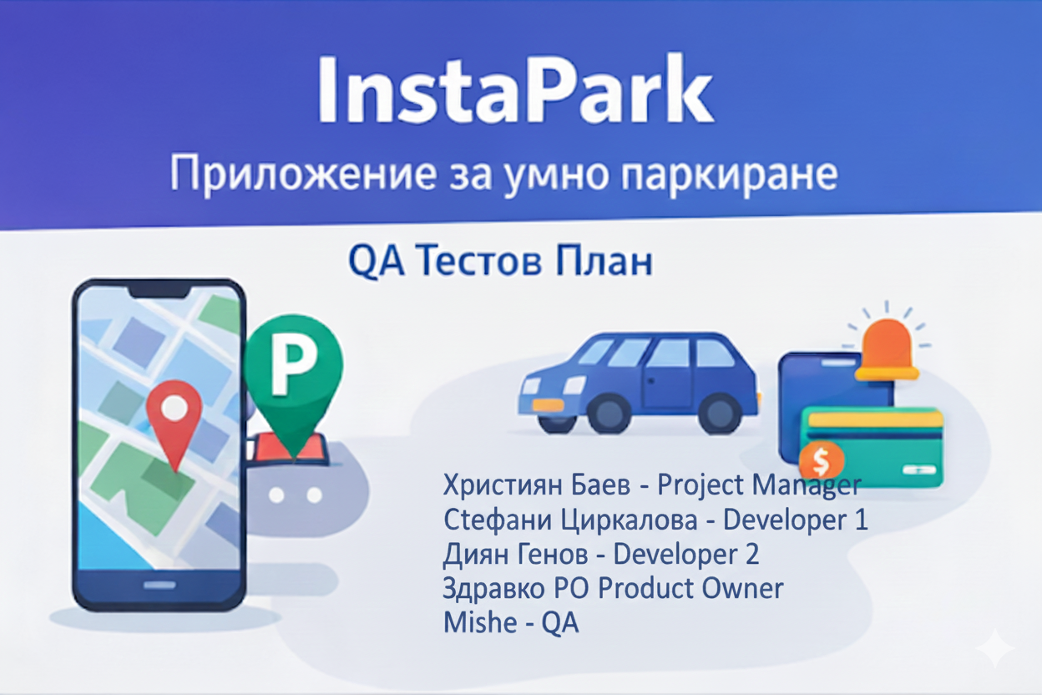

Slide 3
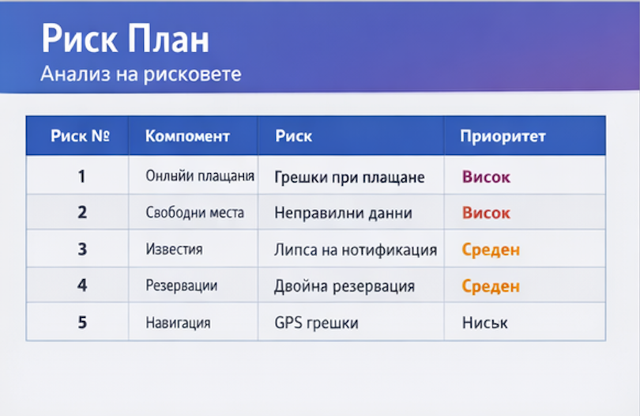
Notes:
Слайд 2: Риск План (Анализ на рисковете)
Текст: „Преди да започнем с тестовете, идентифицирахме критичните рискове. Най-висок приоритет имат плащанията и точността на данните за свободни места – ако там има грешка, губим доверието на клиента веднага. С умерен риск са известията и дублирането на резервации, а техническите грешки в GPS навигацията са с по-нисък приоритет, но също ще бъдат наблюдавани, за да гарантираме точност до метър.“

Slide 4
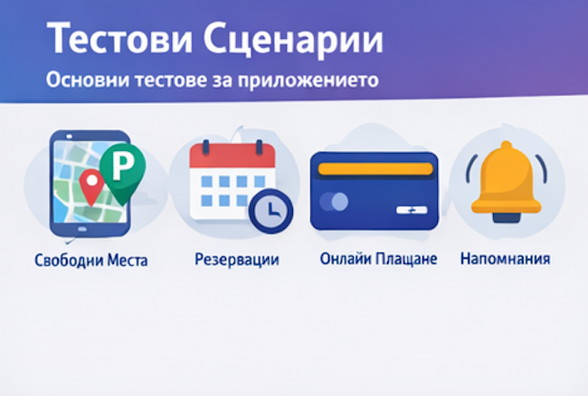
Notes:
Слайд 3: Тестови Сценарии (Основни компоненти)
Текст: „Нашият тестов обхват е разделен на четири основни модула. Първо, проверяваме визуалното представяне на свободните места върху картата. Второ, тестваме логиката на резервациите спрямо времето. Трето е сигурността на онлайн плащанията, и накрая – системата за напомняния, която трябва да предупреждава потребителите преди изтичане на тяхното време за паркиране.“

Slide 5
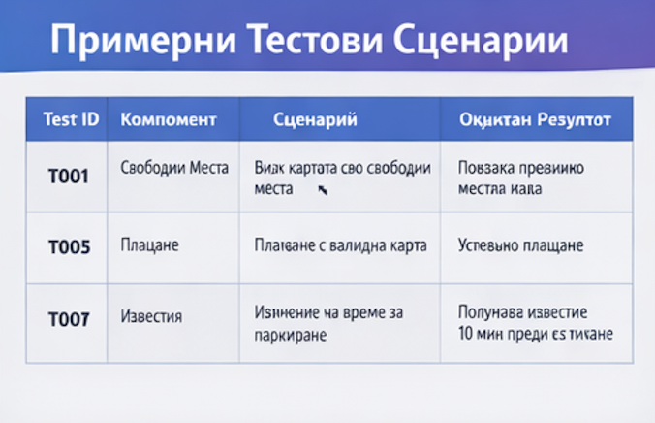
Notes:
Слайд 4: Примерни Тестови Сценарии
Текст: „Тук виждате част от конкретните ни тестови стъпки. Например, при тест T001 проверяваме дали картата се опреснява в реално време, когато място се освободи. При тест T005 потвърждаваме, че транзакциите с валидна карта преминават успешно. Особено важен е тест T007, където проверяваме дали потребителят получава push-нотификация точно 10 минути преди крайния час, за да избегне глоба.“

Slide 6
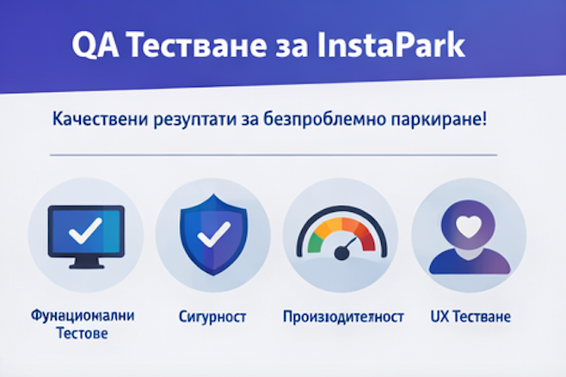
Notes:
Слайд 5: Обобщение и Видове Тестване
Текст: „За да гарантираме качеството на InstaPark, прилагаме комплексен подход. Това включва функционални тестове за проверка на всички бутони и функции, тестове за сигурност на данните, проверка на производителността при голям брой потребители и, разбира се, UX тестване, за да сме сигурни, че приложението е лесно и интуитивно за ползване дори докато шофьорът е в движение.“

